Slide 1


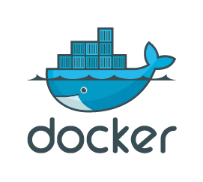


Docker on Windows
Anthony Costeseque (SSE Nutanix)

Slide 2

Meet the Team
Anthony Costeseque
Sernior Systems Engineer

Slide 3
Planning
Introduction
Architecture
Pour finir
Questions / Réponses
Annexes (Ecosystème & Tools)

Slide 4
Introduction

Slide 5
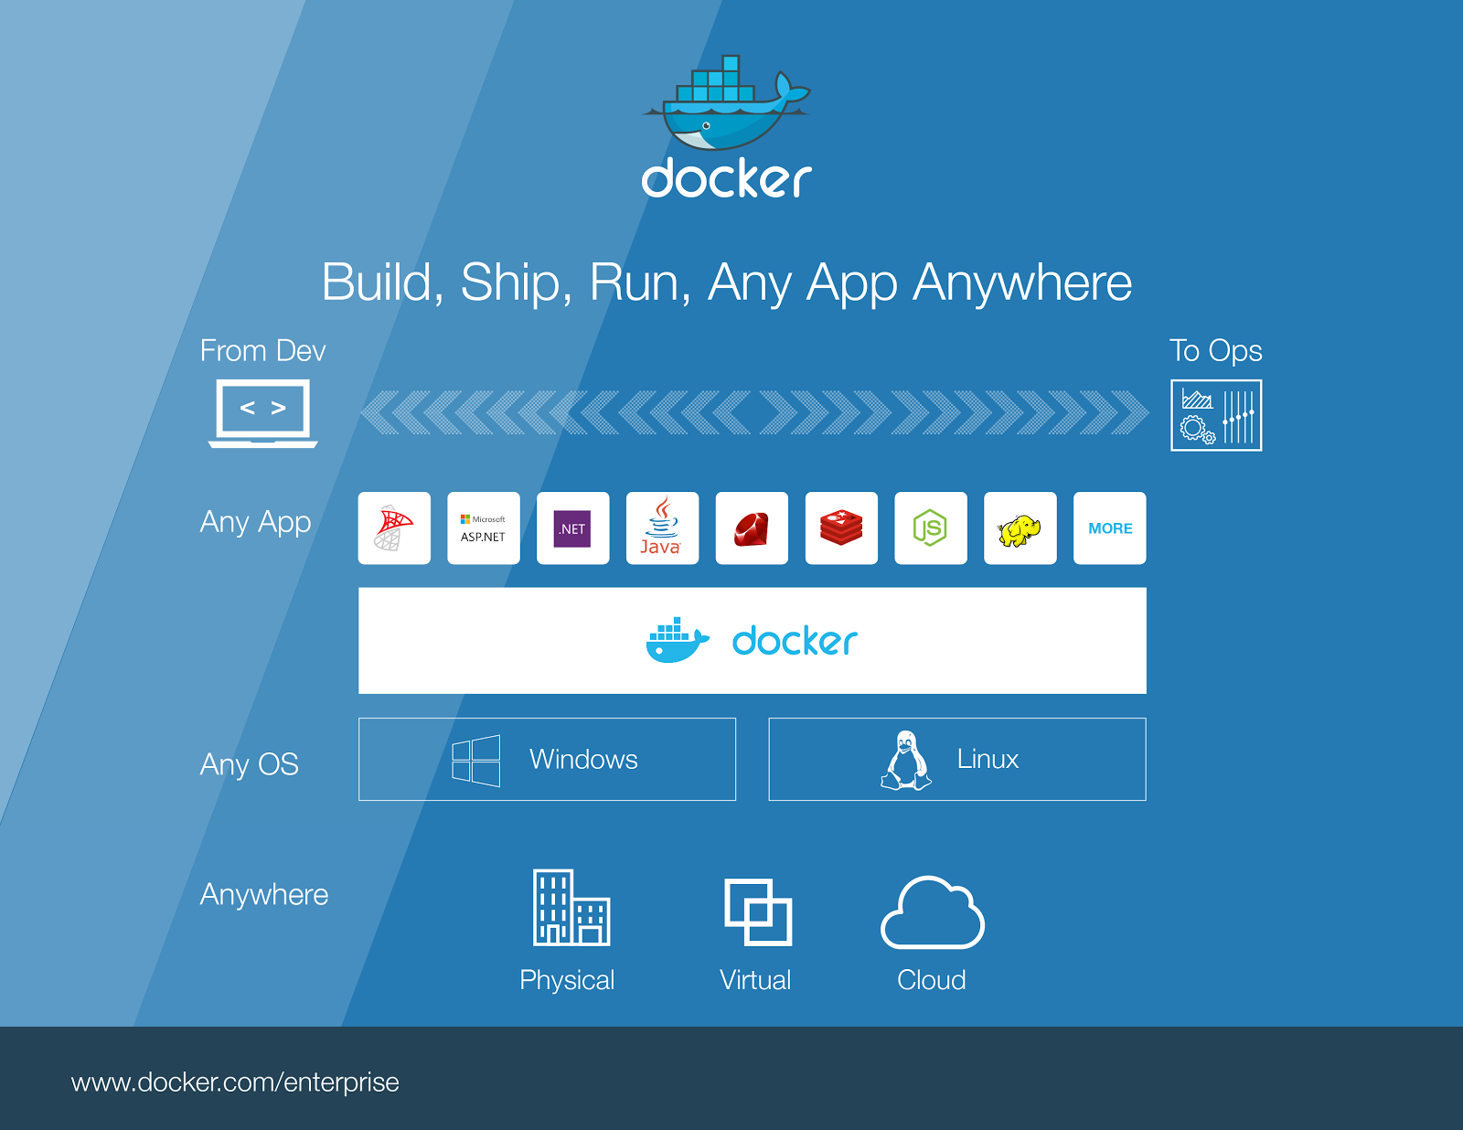
Docker Vision
Subtitle
Notes:
https://www.docker.com/sites/default/files/Infographic_OneDocker_09.20.2016.pdf

Slide 6
Docker on Windows
Pas Docker for Windows
https://docs.docker.com/docker-for-windows/
Ne fait pas tourner les Linux containers
Microsoft et Docker ont formé un partenariat en 2014
Le kernel Windows a maintenant les primitives de containerization
Celui de Windows Server 2016 et Windows 10 AU
Microsoft et Docker ont travaillé pour porter (pas un fork) le Docker Engine sur Windows, en conservant l’esprit Open Source (tout est disponible sur https://github.com/docker/docker)
Même remote API, même tools par dessus (Compose, Swarm, etc.)
Les services auxiliaires comme la registry, Hub, etc. ont le support multi-arch, permet de maintenir en side by side les Docker images Linux et Windows
Notes:
http://aka.ms/containers

Slide 7
Windows Server 2016
Partenariat Commercial
Commercially Supported Docker Engine aka “CS Docker Engine”
Docker, Inc.’s tested, validated, and supported package of Docker Engine
Disponible pour Windows Server 2016 sans cout additionnel
Microsoft fournira aux utilisateurs de Windows Server 2016 un support enterprise pour le CS Docker Engine
Realisé par Docker Inc au travers du support Microsoft
Docker et Microsoft vont promouvoir conjointement Docker Datacenter pour permettre aux professionnels de l'informatique de sécuriser leur Windows Server software supply chain et de gérer les workloads Windows Server containerized, que ce soit on-prem, dans le cloud, ou hybride
Notes:
http://aka.ms/containers

Slide 8
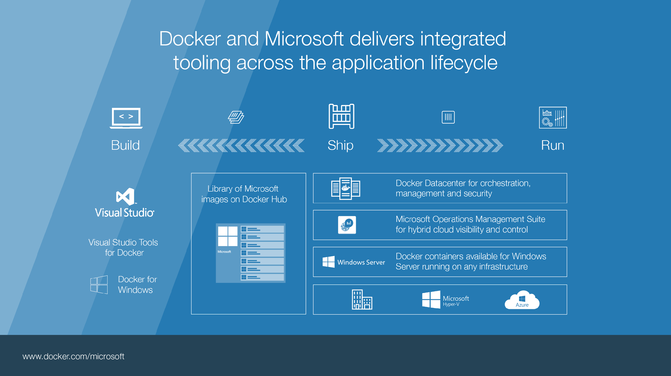
Title
Subtitle
Notes:
https://www.docker.com/microsoft
https://www.docker.com/sites/default/files/DC_SB_Microsoft.pdf
https://www.docker.com/sites/default/files/Infographic_DockerandMSFT_09.20.2016.pdf

Slide 9
DEMO TIME
Notes:
* docker version
* docker ps
* docker images
* docker run --rm microsoft/windowsservercore cmd /c echo Hello`, from Global Azure Bootcamp
* Measure-Command {docker run --rm microsoft/windowsservercore cmd /c echo Hello`, from Global Azure Bootcamp }
* docker run --rm microsoft/nanoserver cmd /c echo Hello`, from Global Azure Bootcamp
* Measure-Command {docker run --rm microsoft/nanoserver cmd /c echo Hello`, from Global Azure Bootcamp }

Slide 10
Architecture

Slide 11
Qu’est ce qu’un container ?

Slide 12
Qu’est ce que qu’un container ?
Application
OS
Hardware

Slide 13
Qu’est ce que qu’un container ?
Traditional virtual machines = hardware virtualization
Application
VM
VM
VM
OS
Hardware

Slide 14
Qu’est ce que qu’un container ?
Traditional virtual machines = hardware virtualization
Application
VM
VM
VM
OS
Hardware

Slide 15
Qu’est ce que qu’un container ?
OS
Hardware
Traditional virtual machines = hardware virtualization
Application
VM
VM
VM
OS
Hardware

Slide 16
Qu’est ce que qu’un container ?
Containers = Operating system virtualization
OS
Applications
Kernel
Hardware
Traditional virtual machines = hardware virtualization
Application
VM
VM
VM
OS
Hardware

Slide 17
Qu’est ce que qu’un container ?
Containers = Operating system virtualization
OS
CONTAINER
CONTAINER
CONTAINER
Applications
Kernel
Hardware
Traditional virtual machines = hardware virtualization
Application
VM
VM
VM
OS
Hardware

Slide 18
Qu’est ce que qu’un container ?
Containers = Operating system virtualization
OS
CONTAINER
CONTAINER
CONTAINER
Applications
Kernel
Hardware
Traditional virtual machines = hardware virtualization
Application
VM
VM
VM
OS
Hardware

Slide 19
Qu’est ce que qu’un container ?
Containers = Operating system virtualization
Windows Server Containers
Maximum speed and density
OS
CONTAINER
CONTAINER
CONTAINER
CONTAINER
CONTAINER
CONTAINER
Applications
Kernel
Kernel
Hardware
Traditional virtual machines = hardware virtualization
Application
VM
VM
VM
OS
Hardware

Slide 20
Qu’est ce que qu’un container ?
Containers = Operating system virtualization
Windows Server Containers
Maximum speed and density
OS
CONTAINER
CONTAINER
CONTAINER
CONTAINER
CONTAINER
CONTAINER
Applications
Kernel
Kernel
Hardware
Hyper-V Containers
Isolation plus performance
Traditional virtual machines = hardware virtualization
Application
VM
VM
VM
CONTAINER
CONTAINER
CONTAINER
OS
Kernel
Kernel
Kernel
Hardware
Hyper-V

Slide 21
Comparing OS Architectures
Platform
Independent
Docker
Docker Client
Docker Compose
Docker Swarm
Docker Registry
Docker Engine
REST Interface
Platform
Specific
libcontainerd
libnetwork
graph
plugins
Containerd + runC
Windows
Compute Services
Other OS Functionality
Control Groups
Job objects
Namespaces
Object Namespace, Process Table, Networking
Layer Capabilities
Registry, Union like filesystem extensions
Linux
Control Groups
cgroups
Namespaces
Pid, net, ipc, mnt, uts
Layer Capabilities
Union Filesystems: AUFS, btrfs, vfs, zfs*,DeviceMapper
Other OS Functionality

Slide 22
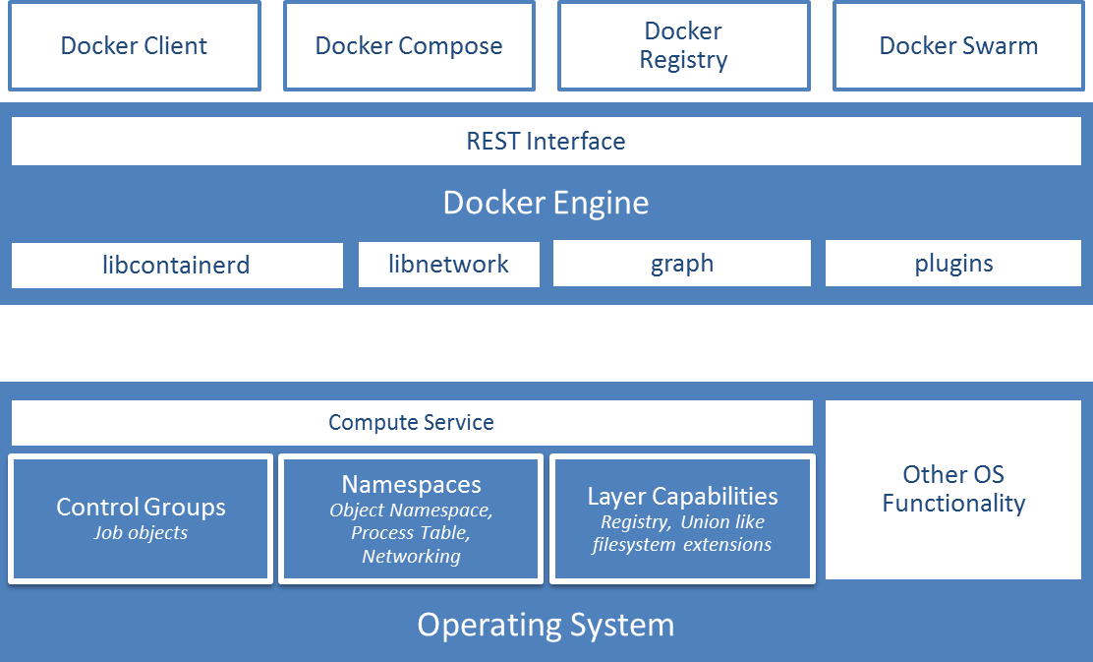
Compute Service
Interface publique aux containers
Remplace containerd sur Windows
Gère les containers en cours d'exécution
Abstraction des capacités de bas niveau
Language bindings disponibles
C#: https://github.com/Microsoft/ dotnet-computevirtualization
Go: https://github.com/Microsoft/ hcsshim

Slide 23
2 Types de containers
Windows Server Containers
Equivalent au fonctionnement dans les environnements Linux
Application isolation using process and namespace isolation, and a shared kernel with the container host
Hyper-V Containers
Nouveau n’existe pas dans les environnements Linux
Utilise Hyper-V
Containers with a dedicated kernel and stronger isolation from other containers

Slide 24
Windows Server Containers
Host User Mode
System Processes
Session Manager
Container Management
Local Security Authority
Windows Server Container
Windows Server Container
Docker Engine
Event Manager…
System Processes
Application Processes
System Processes
Application Processes
Etc…
Compute Services
Job Object
Net Interface
Storage
Registry
Job Object
Net Interface
Storage
Registry
Windows Kernel

Slide 25
Contenu d’un Container
Les API Windows publiques sont fournies via DLLs, pas syscalls
Beaucoup d’interdépendances
Très dépendant des services du système en cours d'exécution
RPC calls caches dans les API Win32
Démare smss automatiquement
Equivalent à init
Lance une variété de services système
Pas de “FROM scratch” possible
Notes:
http://aka.ms/containers

Slide 26
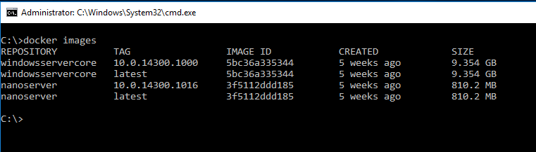
Base images
Fournies par Microsoft
2 options
windowsservercore: large (énorme ?), hautement compatible
Runs most Windows Server apps, eg. IIS, SQL Server, full .NET Framework
nanoserver: petit, rapide, smaller API surface
New minimal Windows version, runs IIS and .NET Core
docker pull
microsoft/windowsservercore
microsoft/nanoserver
Notes:
http://aka.ms/containers
https://hub.docker.com/u/microsoft/

Slide 27
DEMO TIME
Notes:
* docker run --rm -it microsoft/windowsservercore powershell
Get-Process
Get-Service | measure
Get-Service | ? Status -eq Running | measure
Get-ChildItem C:\Windows\System32\ | measure
exit
* docker run --rm -it microsoft/nanoserver powershell
Get-Process
Get-Service | measure
Get-Service | ? Status -eq Running | measure
Get-ChildItem C:\Windows\System32\ | measure
exit
* 1..10 | % { docker run --rm -d microsoft/windowsservercore powershell ping localhost -t }
* 1..10 | % { docker run --rm -d microsoft/nanoserver powershell ping localhost -t }

Slide 28
Hyper-V Containers
Certains workload ont besoin de plus d’isolation
Hostile multi-tenancy
Regulated workloads
Solution : éxecuter de façon transparente chaque container dans une VM !
(pratiquement) invisible pour Docker et les utilisateurs
docker run --isolation=hyperv
Hyper-V Containers sont la valeur par défaut sur Windows 10
Les Images sont identiques

Slide 29
Hyper-V Containers
Host User Mode
Virtual Machine Specifically Optimized To Run a Container
System Processes
Session Manager
Hyper-V Container
Container Management
Local Security Authority
Guest Compute Service
Windows Server Container
Docker Engine
Event Manager…
System Processes
Application Processes
Compute Services
Basic System Processes
Etc…
Job Object
Net Interface
Storage
Registry
Windows Kernel
Windows Kernel
Hyper-V Hypervisor

Slide 30
Fonctionement
Petit, stateless “utility VM”
Le plus petit Windows jusqu’à présent ?
Ecritures non persistantes
Stockage attaché via SMB
VMBus transport
File cache sharing
Réseau attaché via virtual NIC

Slide 31
Clonage
Le lancement de l’Utility VM prend du temps et de la mémoire
Le faire une fois, geler le résultat
Fork de la VM pour chaque nouvelle instance
Élimine le temps de démarrage
Partage de la mémoire

Slide 32
DEMO TIME
Notes:
* docker run --rm --isolation=hyperv microsoft/nanoserver cmd /c echo Help`, I`'m trapped in a VM!
# Le refaire (doit etre plus rapide)
* docker run --rm -it --isolation=hyperv microsoft/nanoserver cmd
* powershell get-process
# Voir taskmgr sur le Docker Host (pas de smss)
* 1..10 | % { docker run --rm --isolation=hyperv -d microsoft/nanoserver powershell ping localhost -t }

Slide 33
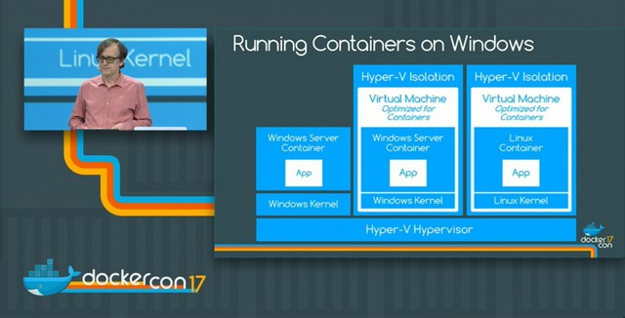
DockerCon 2017
Notes:
https://blogs.technet.microsoft.com/hybridcloud/2017/04/18/dockercon-2017-powering-new-linux-innovations-with-hyper-v-isolation-and-windows-server/
https://thenewstack.io/finally-linux-containers-really-will-run-windows-linuxkit/

Slide 34
Pour finir

Slide 35
Windows and Hyper-V Containers
Host User Mode
Virtual Machine Specifically Optimized To Run a Container
System Processes
Container Management
Session Manager
Hyper-V Container
Docker Engine
Local Security Authority
Windows Server Container
Windows Server Container
Etc…
Compute Services
System Processes
Application Process(es)
System Processes
Application Process(es)
Windows Kernel
Windows Kernel
Hyper-V Hypervisor

Slide 36
Questions ?

Slide 37
Annexes
Ecosystème & Tools

Slide 38
[Microsoft] Windows 7 & 8
Environnement poste de développement
Docker Toolbox
Docker Host Linux sur VM VirtualBox
OS/Arch supporté
linux/amd64

Slide 39
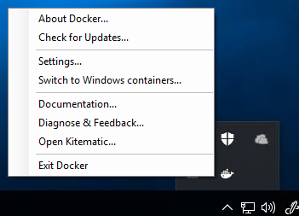
[Microsoft] Windows 10 AU
Environnement poste de développement
Docker for Windows
https://docs.docker.com/docker-for-windows/
https://docs.docker.com/docker-for-windows/release-notes/
En date du 6/11/16 c’est à partir de la beta 26 que le switch est possible en clic droit
Pas encore disponible sur les version stables
OS/Arch supporté
linux/amd64
windows/amd64
Notes:
https://github.com/docker/labs/blob/master/windows/windows-containers/Setup-Win10.md
https://msdn.microsoft.com/en-us/virtualization/windowscontainers/quick_start/quick_start_windows_10

Slide 40
[Microsoft] Windows Server 2016
Environnement serveur de production
CS Docker Engine sur Compute Service
OS/Arch supporté
windows/amd64
Notes:
https://github.com/docker/labs/blob/master/windows/windows-containers/Setup-Server2016.md
https://github.com/OneGet/MicrosoftDockerProvider
https://msdn.microsoft.com/en-us/virtualization/windowscontainers/deployment/deployment
https://msdn.microsoft.com/en-us/virtualization/windowscontainers/deployment/deployment_nano

Slide 41
[BONUS] Windows Server 2016 - Automatisation
Infrastructure as Code avec Configuration Management possible
Avec PoSH DSC (PowerShell Desired State Configuration)
Blog Post
https://dscottraynsford.wordpress.com/2016/10/15/install-docker-on-windows-server-2016-using-dsc/
Disponible sur la PowerShell Gallery
https://www.powershellgallery.com/packages/Install-DockerOnWS2016UsingDSC/
Notes:
https://dscottraynsford.wordpress.com/2016/10/15/install-docker-on-windows-server-2016-using-dsc/

Slide 42
[Microsoft] Azure VM Docker Host
Docker on Ubuntu Server
OS/Arch supporté
linux/amd64
Windows Server 2016 with Containers
OS/Arch supporté
windows/amd64
Nano Server 2016
OS/Arch supporté
windows/amd64
Notes:
Autre option l’extension de VM Docker et un système Linux
https://github.com/Azure/azure-docker-extension/blob/master/README.md
https://github.com/docker/labs/blob/master/windows/windows-containers/Setup-Azure.md

Slide 43
[Microsoft] Azure Container Service
XXX
Technologie d’Orchestration disponible
Docker Swarm
DC/OS
Kubernetes
OS/Arch supporté
linux/amd64
Notes:
ACS Engine
https://github.com/Azure/acs-engine

Slide 44
[Microsoft] Docker for Azure
À base de Docker Swarm
OS/Arch supporté
linux/amd64

Slide 45
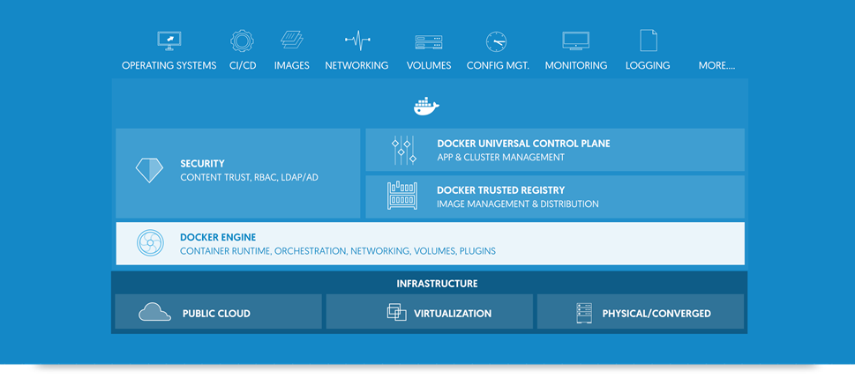
[Docker] Docker Datacenter
Docker Inc full stack (UCP / Docker Engine Nodes / DTR)
OS/Arch supporté
linux/amd64
windows/amd64

Slide 46
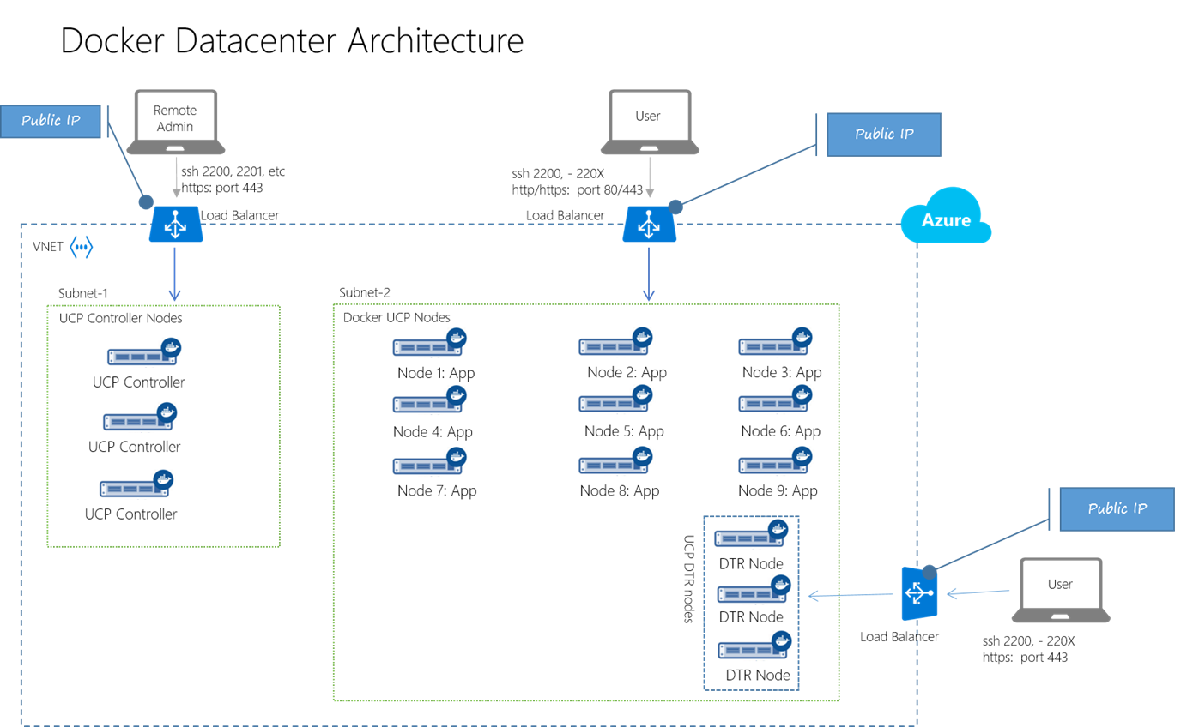
[Docker] Docker Datacenter sur Azure
XXX
Docker Datacenter hébergé sur Azure
Déploiement à l’aide d’un template
BYOL
Notes:
https://unifiedit.wordpress.com/2016/09/22/docker-datacenter-sur-azure-partie-1/

Slide 47
[TOOL] Image2Docker
Outil (PowerShell Module) communautaire (Open Source) pour simplifier la création de Dockerfile
Objectif : migrer une VM Windows Legacy vers un Windows Container Dockerfile
On part d’un VHD, VHDX, ou fichier WIM et l’outil cherche les composants installé (artefacts) et crée un fichier Dockerfile en sorti
### List out supported artifacts
Get-WindowsArtifacts
### Perform scan of Windows source image
ConvertTo-Dockerfile -ImagePath c:\docker\myimage.wim
Notes:
https://blog.docker.com/2016/10/containerize-windows-workloads-image2docker/
https://github.com/docker/communitytools-image2docker-win
https://www.powershellgallery.com/packages/Image2Docker
https://www.youtube.com/watch?v=4Nk4_XL5rgQ

Slide 48







Merci à nos sponsors
PLATINUM
LOCAUX
PARTENAIRES MEDIA

Slide 49







Sponsors internationaux

Slide 50



Nous suivre
Facebook
LinkedIn
facebook.com/groups/azugfr/
Linkedin.com/inspirasign
Twitter
Web
twitter.com/AZUGFR
www.azug.fr
Meetup
meetup.com/AZUG-FR/

Slide 51




L’enregistrement est ouvert !
http://www.spsevents.org/city/Monaco/Monaco2017
3 juin 2017
#SPSMonaco

Slide 52

Merci
d’être venus
A bientôt !

